Slide 1
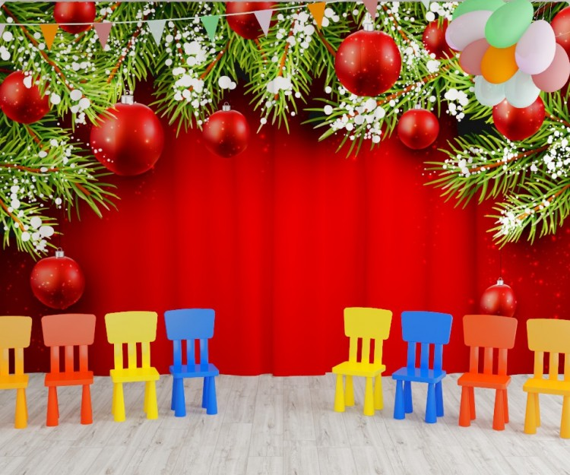
«Новогодний праздник в группе раннего возраста №1»

Slide 2
Кто в гости к малышам идет?
Это праздник ‐ Новый год!
Сказка начинается,
Шарики качаются.
Ёлка радует ребят,
Всюду огоньки горят.
А волшебник Дед Мороз
Всем подарочки принес!

Slide 3
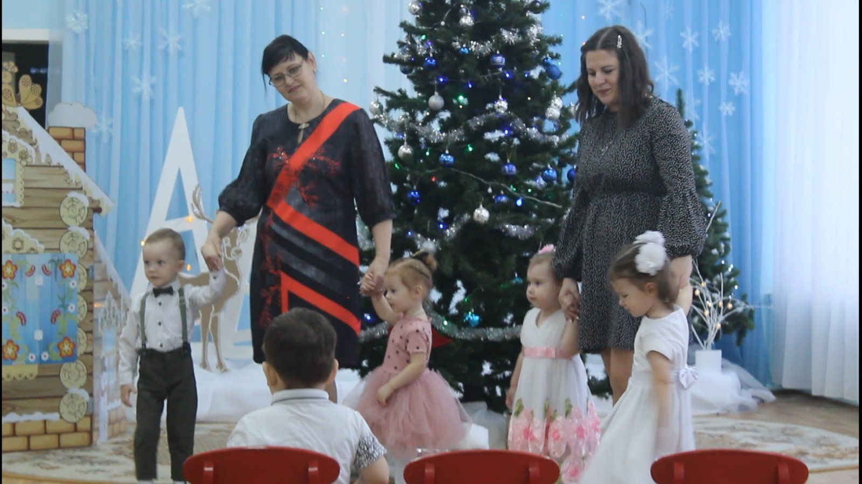

Slide 4
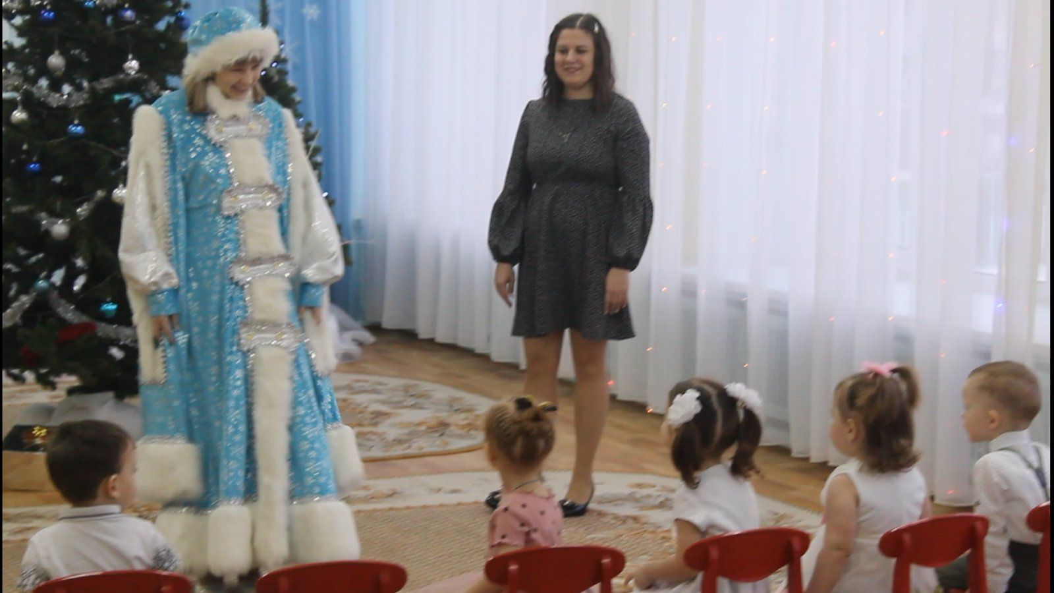

Slide 5
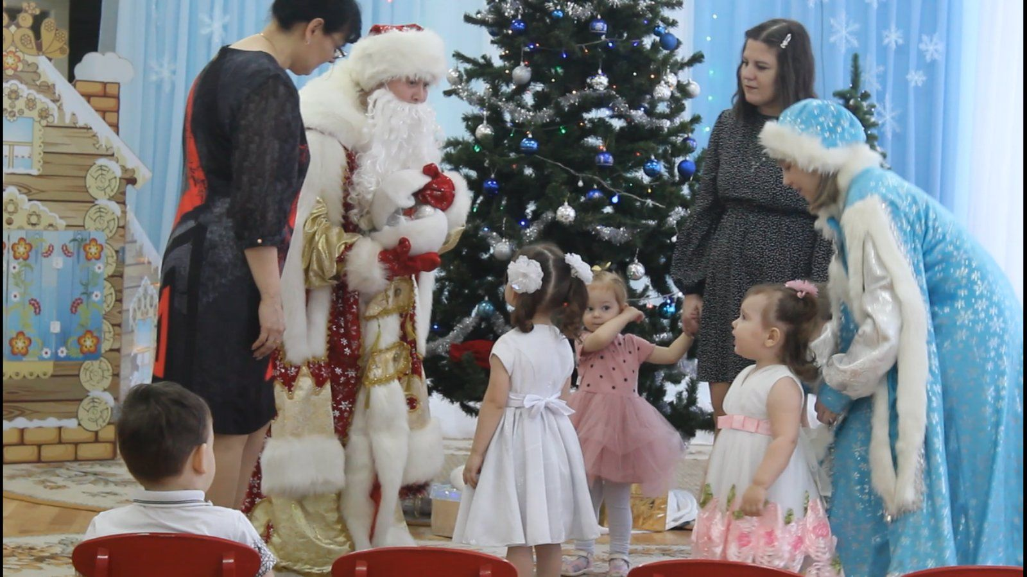

Slide 6
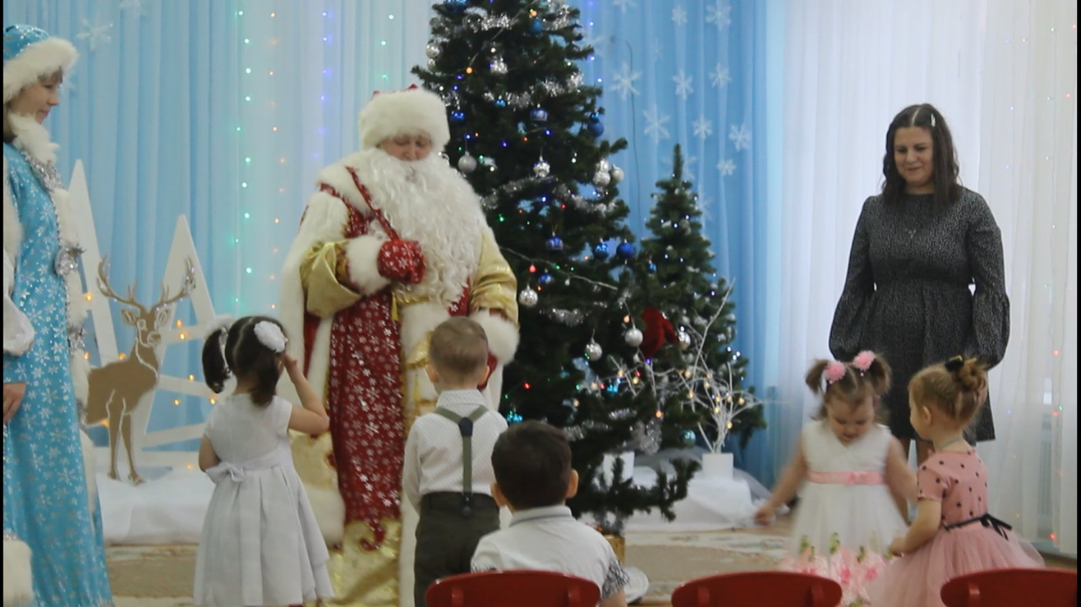

Slide 7
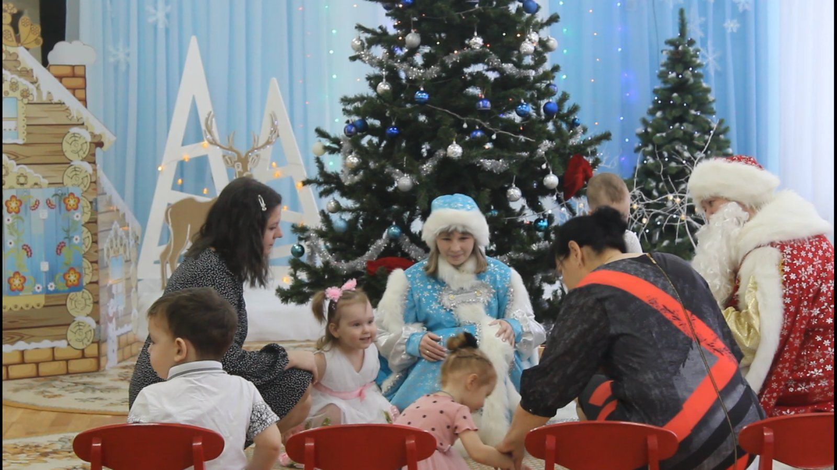

Slide 8
